Slide 1
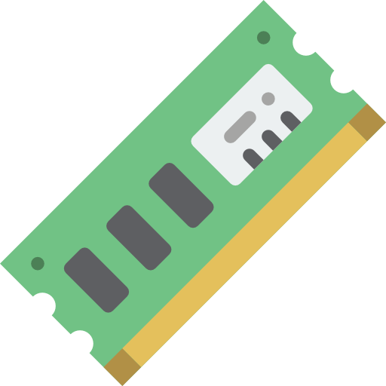
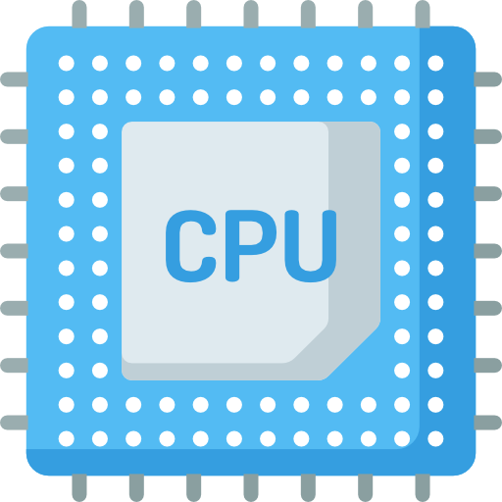
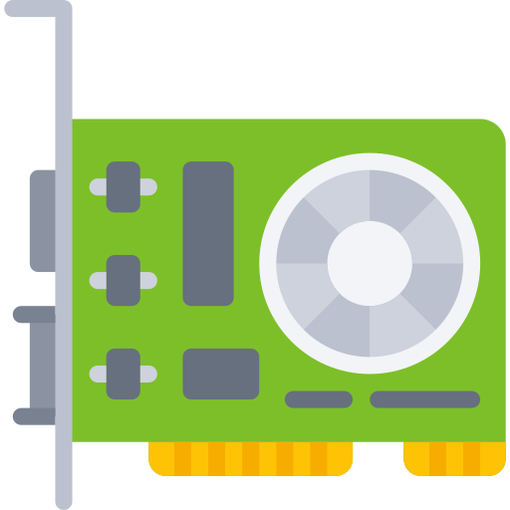

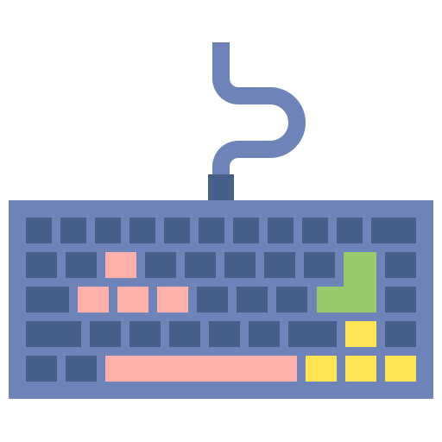

메모리
DMA
제어기
시스템 버스
입출력 메모리
Memory
Mapped
I/O
입출력
제어기
그래픽카드
고속 입출력
HDD
저속 입출력

